Slide 1

Fundamentos de Programación FPY
Tuplas, diccionarios y set

Slide 2

3.2.1: Contenidos
01
04
Tuplas
Reflexiones
02
Diccionarios
03
Set

Slide 3

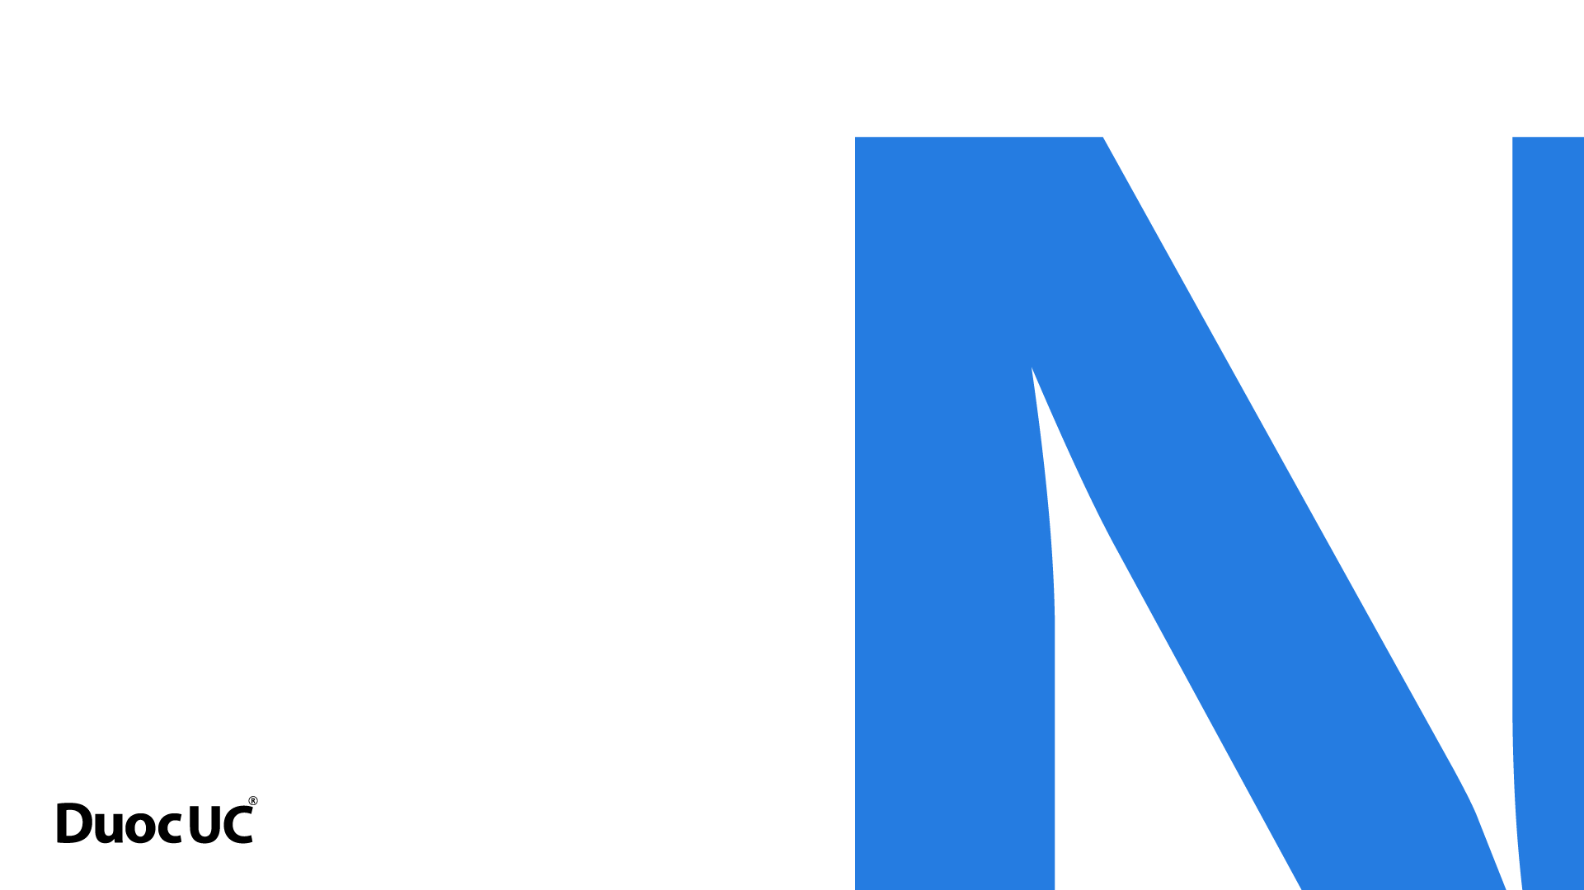

01
Tuplas

Slide 4




Tuplas
Las tuplas pueden parecerse a las listas, pero su gran diferencia radica en que la tupla es una lista de datos inmutable, lo que significa que el contenido de las tuplas no se puede modificar después de su creación.
La tupla se caracteriza por los Paréntesis (), mientras que una lista por Brackets []
mi_tupla = (1,"dos",3.0)
mi_lista = [1,"dos",3.0]
# Convertir una lista a Tupla
mi_lista = [1, 2, 3]
mi_tupla = tuple(mi_lista)
# Imprimir la tupla
print(mi_tupla)

Slide 5

¿Cuándo es necesario utilizar Tuplas?
Las tuplas son especialmente útiles en situaciones en las que necesitas representar datos que no deberían cambiar una vez que han sido establecidos.
Ejemplo:
Representar coordenadas en mapas.
Representar un color RGB
Representar notas de un estudiante

Slide 6
02
Diccionarios

Slide 7
Diccionarios
Los diccionarios son estructuras de datos eficientes y versátiles que nos sirven para referenciar un valor con una clave.
Cuando necesitamos indicar los datos de una persona, las notas de un estudiante, o datos de un auto, podemos utilizar este tipo de colección para saber el significado de sus datos y poder ordenarlos eficientemente en una base de datos, o mostrar por medio de una interfaz.
diccionario = {"nombre": "Cesar Huispe",
"fonos": [
988778882,
988877776,
877666333],
"activo": True}

Slide 8
03
Conjuntos(set)

Slide 9
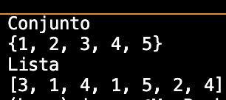
Conjuntos(set)
Los conjuntos son estructuras de datos no ordenadas, las cuales no permiten datos repetidos.
Las principales diferencias con las listas son los {}, orden de elementos y elementos únicos.
conjunto = {3, 1, 4, 1, 5, 2, 4}
lista = [3, 1, 4, 1, 5, 2, 4]
print ("Conjunto")
print(conjunto)
print ("Lista")
print(lista)

Slide 10

Reflexionemos
Debate con tu docente: ¿En qué situaciones sería más eficiente utilizar un conjunto a una lista?
¿Por qué los conjuntos no permiten elementos duplicados? ¿Cómo podría la propiedad de no permitir duplicados ser útil en la manipulación de datos?
¿Puedes proporcionar ejemplos prácticos de situaciones en las que los diccionarios son especialmente útiles distintos a los ejemplos ya expuestos?
¿Por qué podríamos preferir almacenar configuraciones o opciones en un diccionario en lugar de en una lista o tupla? ¿Cómo podría la estructura clave-valor facilitar la administración de configuraciones?

